Slide 1
Como identificar se seu computador é 32 ou 64 bits (Windows)
Profº Dr. Fernando Campos Mendonça
Doutoranda Elizabeth Lima Carnevskis

Slide 2
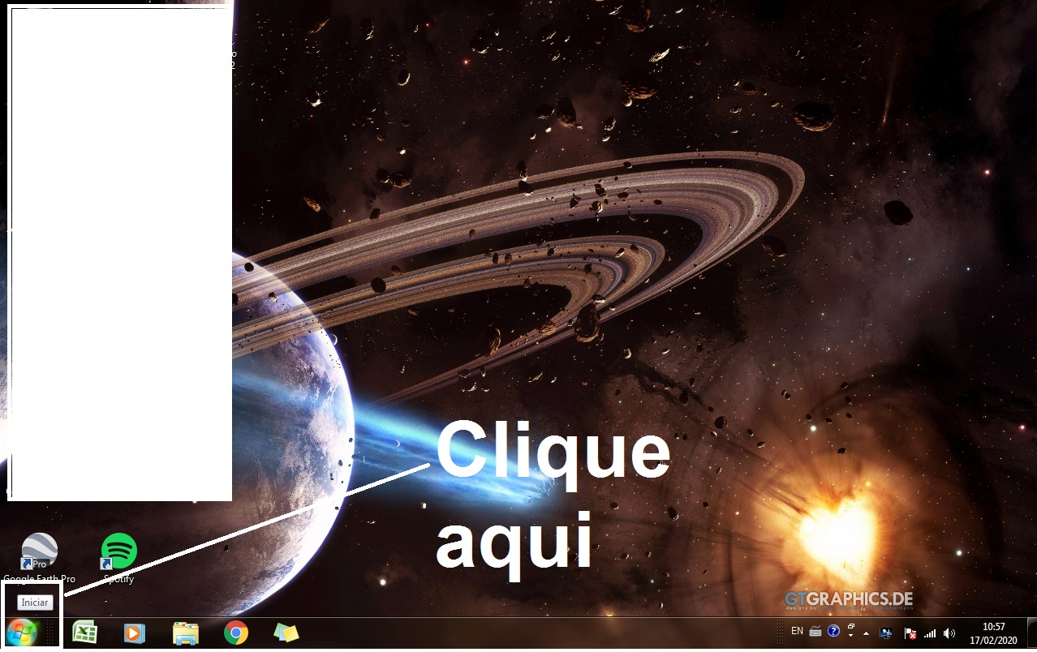

Slide 4
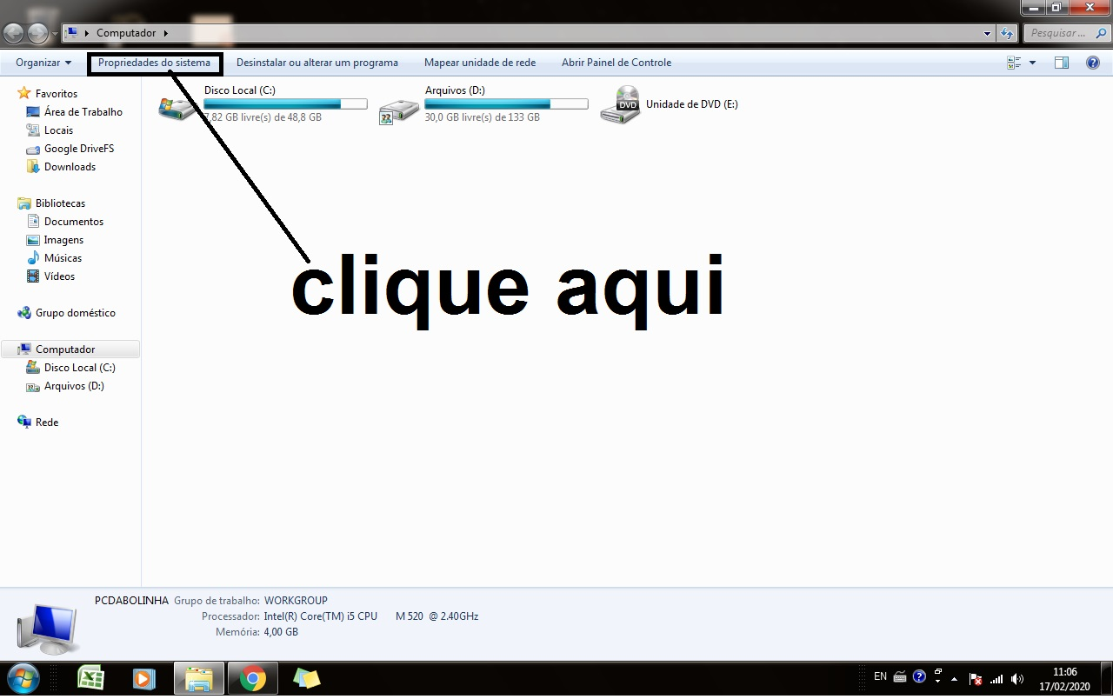

Slide 5
